Slide 1
التبرير الاستقرائي والتخمين
@luna_xr36
t.me/lunaaaxr633

Slide 5
مثال 1 : الأنماط والتخمين

Slide 6
تحقق من فهمك 1

Slide 7
تأكد

Slide 8
مثال 2 : التخمينات الهندسية

Slide 9
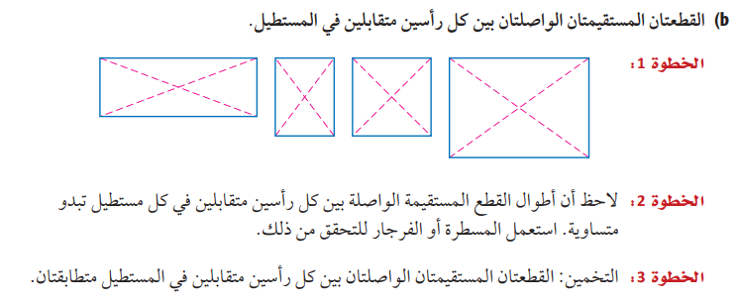
مثال 2 : التخمينات الهندسية

Slide 10
تحقق من فهمك : 2

Slide 11
تأكد 2

Slide 12
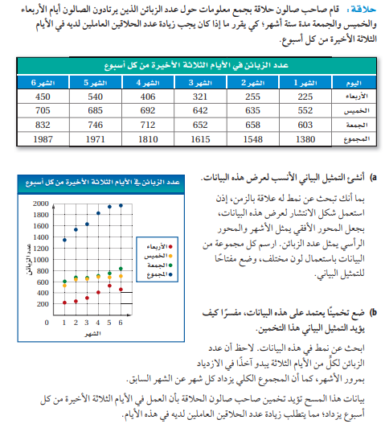
مثال 3 : من واقع الحياة

Slide 13
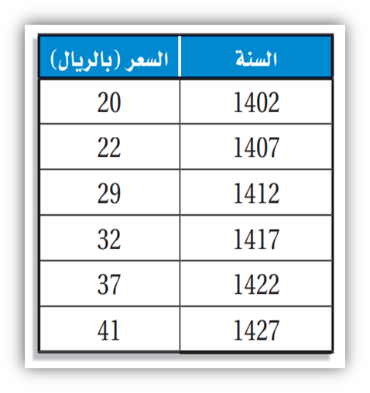
تحقق من فهمك : 3

Slide 14
الأمثلة المضادة

Slide 15
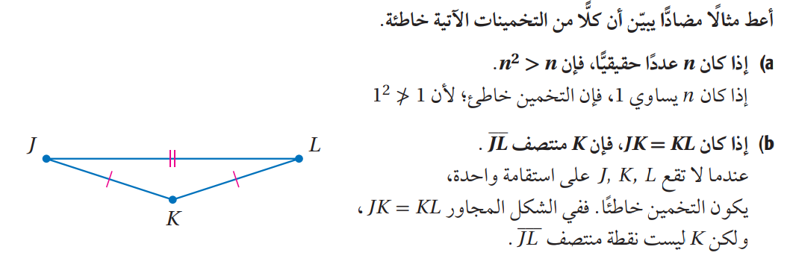
مثال 4 : إيجاد امثلة مضادة

Slide 16
تحقق من فهمك : 4

Slide 17
تأكد

Slide 18
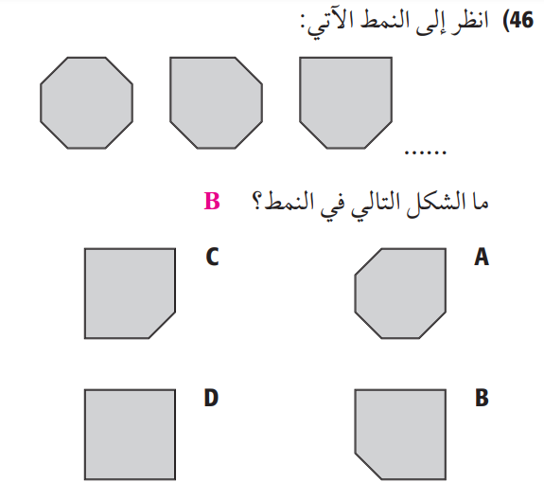
تدريب تقويمي

Slide 19
تدريب تقويمي
الواجب المنزلي

